Slide 1
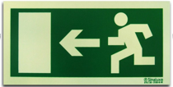


REGRAS DE EVACUAÇÃO DE EMERGÊNCIA
COMO SE PROCEDE A EVACUAÇÃO
FUNÇÃO DOS RESPONSÁVEIS EM CASO DE EMERGÊNCIA
A ordem de evacuação será dada por um alarme de evacuação:
GUIAS :
Têm como função orientar, em sintonia com os Cerra-Filas, todos os presentes do seu posto de trabalho, até ao ponto de encontro predefinido;
Devem informar eventuais visitantes ou pessoal em trânsito, desde que na altura estejam no seu trajeto, da porta mais próxima para que devem evacuar;
Devem garantir uma evacuação em “fila-indiana”, durante todo o trajeto nas linhas de circulação.
CERRA- FILAS:
É responsável pela coordenação da evacuação do pessoal do seu sector, só abandona o local após certificar-se, que toda a gente interpretou o sinal sonoro de evacuação;
Após executada a saída deve contactar o Inspetor do seu sector, caso exista, para se informar de anomalias constatadas por este, e agir em conformidade;
Logo após a evacuação, os responsáveis, devem recolher informações necessárias a transmitir ao Delegado de Segurança, como:
Contagem do número de pessoas presentes nos pontos de encontro, distinguindo entre pessoal do seu sector, pessoal estranho ao sector, visitantes externos à Fábrica;
Anómalias constatadas para comunicar às equipas de segunda intervenção e/ou bombeiros.
Número do Prevencionista : 1112
Retorno ao posto de trabalho:
1 Toque contínuo durante 10 segundos.
…
Seguidamente os responsáveis de evacuação, GUIAS e CERRA-FILAS, orientam os ocupantes do edifício na evacuação até ao respectivo PONTO DE ENCONTRO .
30s
30s
30s
30s
NORMAS DE EVACUAÇÃO
Mantenha a calma;
Feche as janelas ao sair do gabinete e feche a porta;
Desligue o equipamento;
Saia de forma organizada de acordo com a instrução, sempre em “fila-indiana”. NÃO CORRA;
Não volte atrás;
Não pare na porta da saída;
Ajudar os que necessitam devido a problemas de saúde ou lesões derivadas do sinistro;
Dirija-se para o ponto de encontro, para se apurar que não falta ninguém;
No caso de não se encontrar na zona da UET à qual pertence, acompanhar a evacuação da zona onde se encontra.
10s

Slide 2
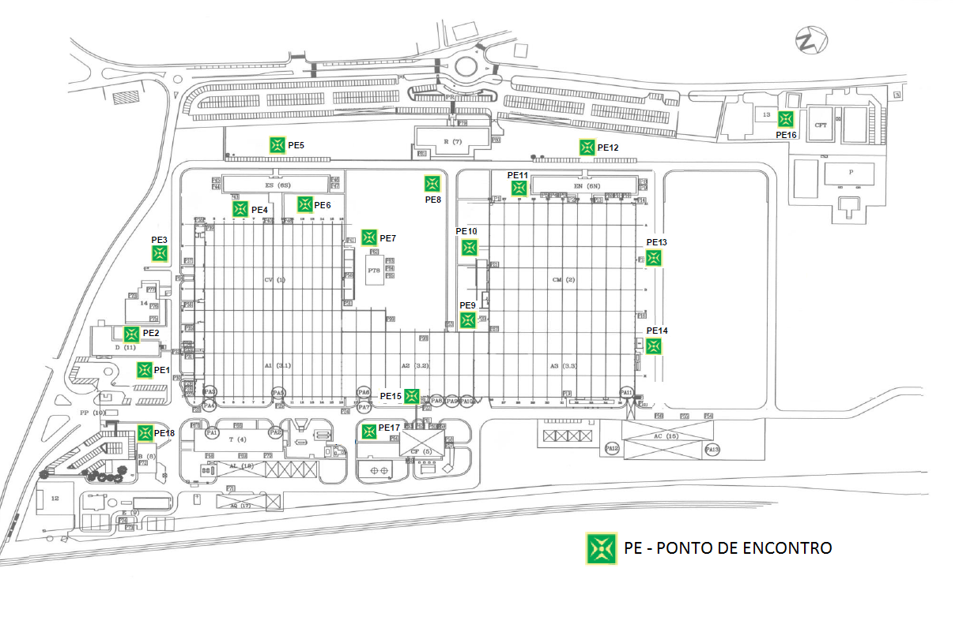

Legenda:

